Slide 1
Из опыта работы с детьми с ОВЗ
Жубрина Елена Викторовна,
Учитель начальных классов
ГБОУ Школа №1748
Москва, 2019г.

Slide 2
Категория детей с ОВЗ | Варианты программ ФГОС НОО
1.Глухие | 1.1, 1.2, 1.3, 1.4
2.Слабослышащие | 2.1, 2.2, 2.3
3.Слепые | 3.1, 3.2, 3.3, 3.4
4.Слабовидящие | 4.1, 4.2, 4.3
5.С тяжелыми нарушениями речи | 5.1, 5.2
6.С нарушениями опорно-двигательного аппарата | 6.1, 6.2, 6.3, 6.4
7.С задержкой психического развития | 7.1, 7.2
8.С расстройствами аутистического спектра | 8.1, 8.2, 8.3, 8.4
9.С умственной отсталостью (интеллектуальными нарушениями) | Пр. N 1599, вар. 1 Пр. N 1599, вар. 2

Slide 8
Основные принципы обучения детей с ОВЗ:
Мотивация – необходимо вызывать интерес ребенка к окружающему миру и учебному процессу.
Развитие – важно создать единый процесс сотрудничества и совместной деятельности.
Построение взаимодействия, оказание помощи в приспособлении к условиям окружающего мира.
Принцип психологической безопасности.

Slide 9
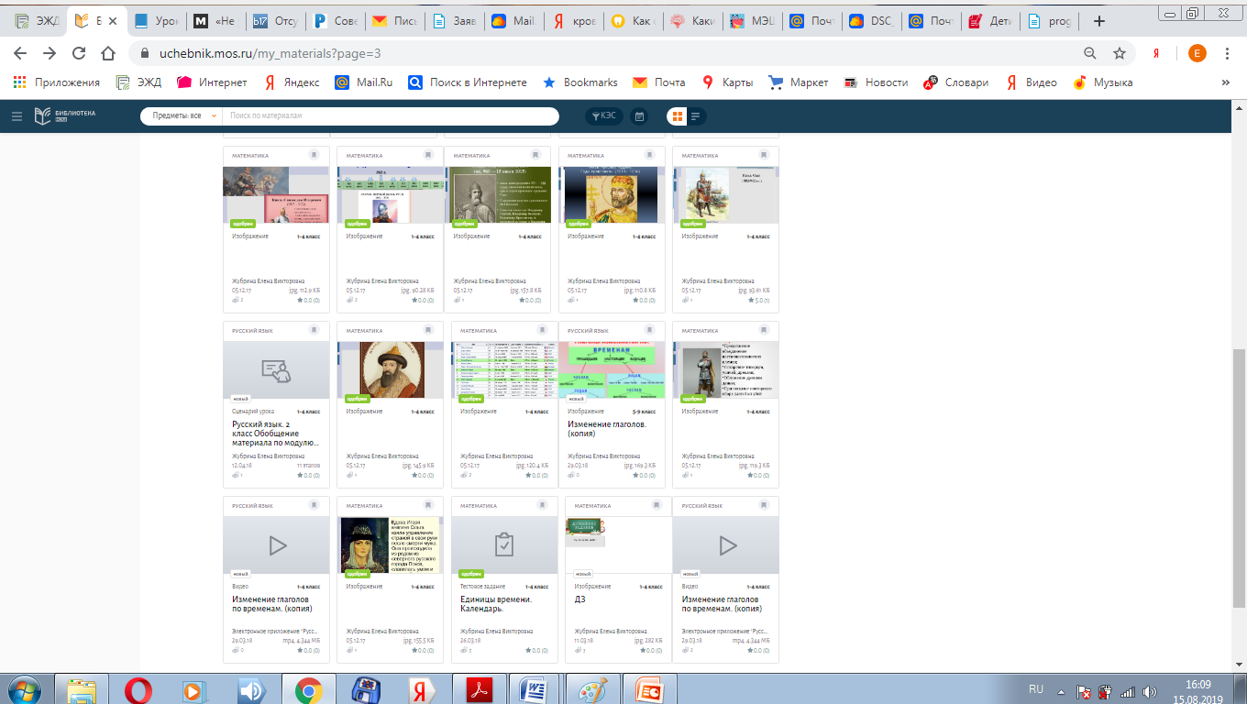
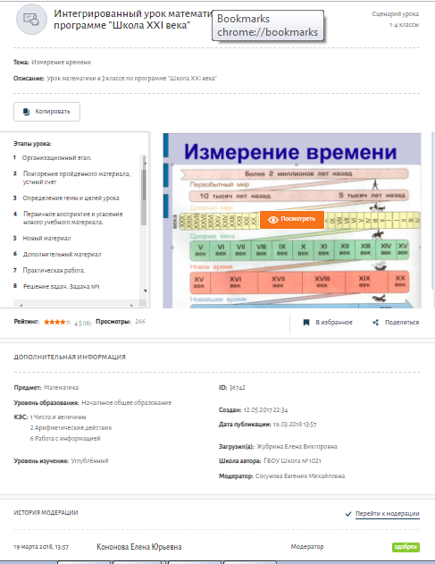

Slide 10
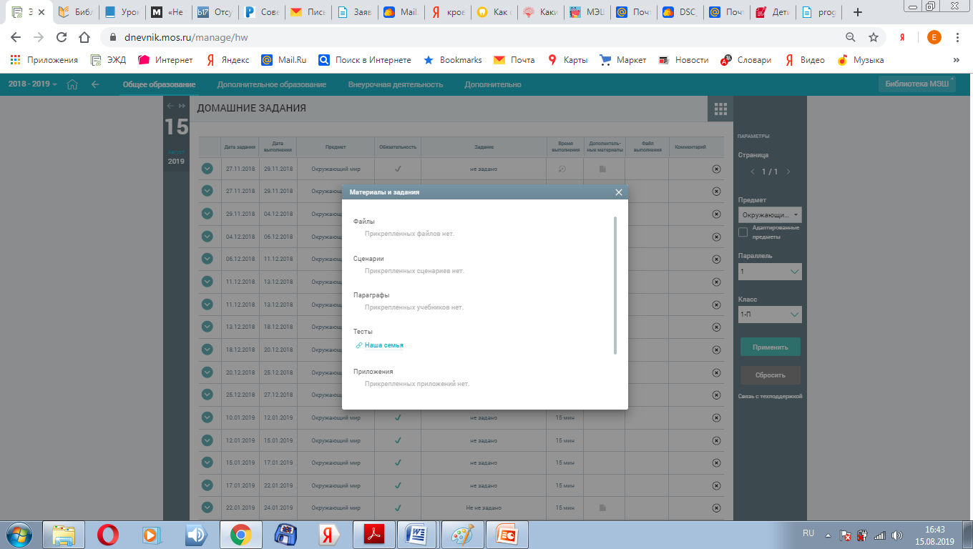

Slide 12
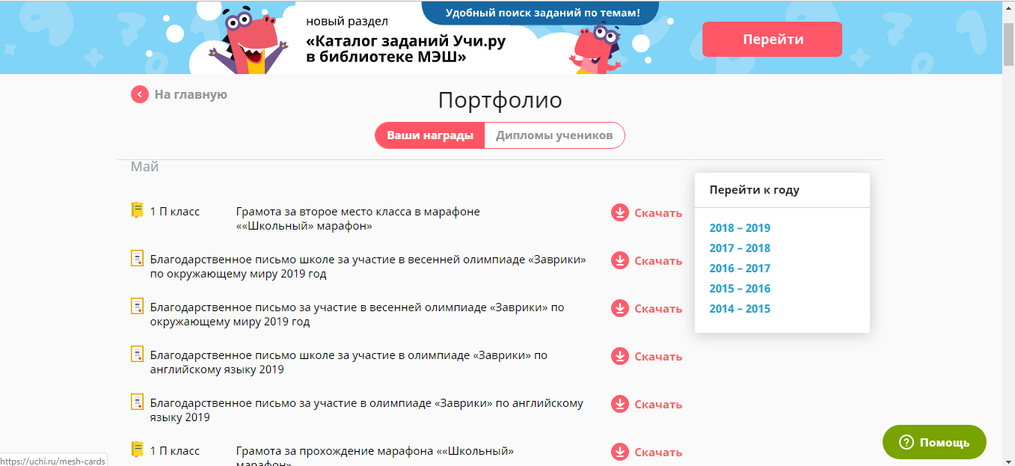

Slide 14
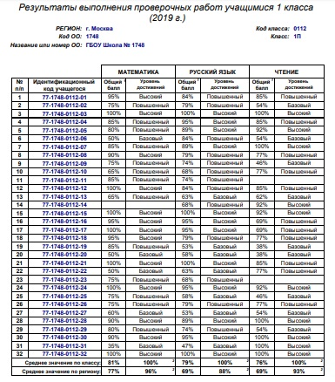

Slide 15
Не ошибается тот, кто ничего не делает,
хотя это и есть основная ошибка.
А.Н. Толстой

